Slide 3
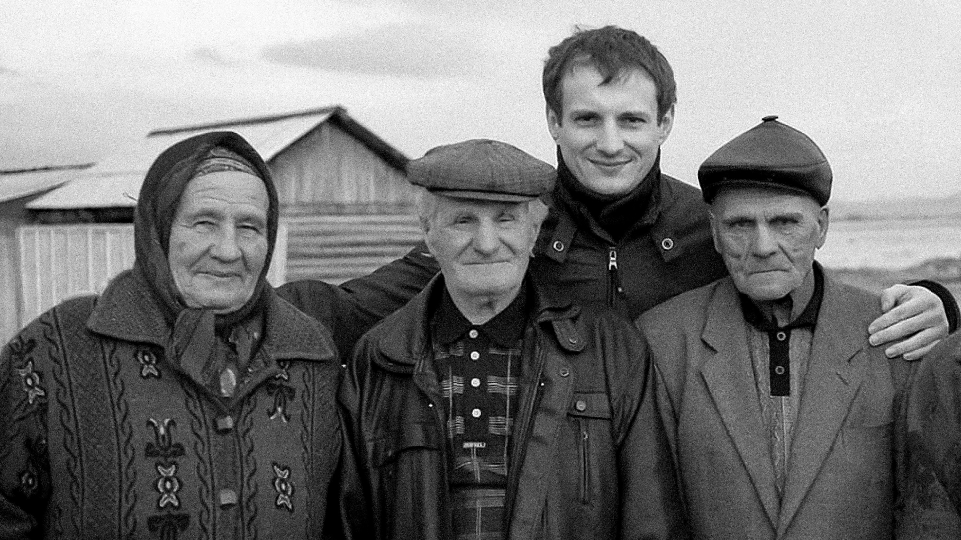

Slide 13
Notes:
НЕ ПЕРЕВОДИМ

Slide 14
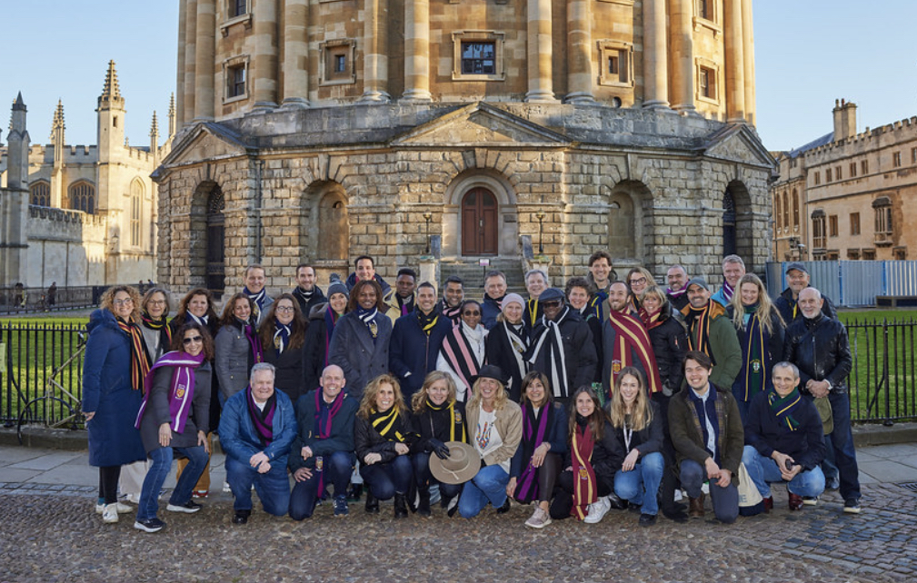

Slide 16
Notes:
добавить килокал

Slide 17
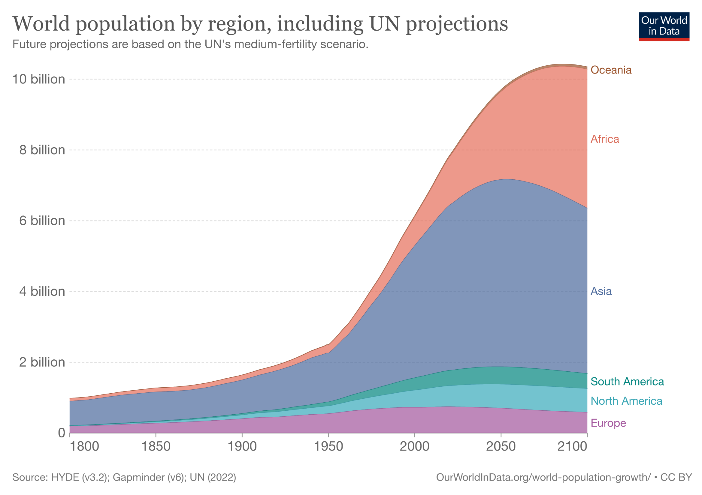

Slide 21
УБРАТЬ ВОЗДУХ
Поправить: ЗЕМЛИ, ПРЕСНОЙ ВОДЫ

Slide 22
Notes:
Химия
Механизация
Ирригация
Монокультуры (нобелевская премия Борлауга за короткоствольную пшеницу и рис)

Slide 23
Убрать слово ПРОДОВОЛЬСТВИЕ

Slide 24
Notes:
Все говорят о климатическом крищисе
Но когда разберемся, на первый план выдйите вымиранеи видов

Slide 26
(в Юго-Восточной Азии и Африке)
Борьба за здоровье Природы (снижение нагрузки на единицу природы)
Notes:
Изменение климата которое заставит изменить все базовые технологии продовольственного сектора
Изменение климата – две стороны
То что булдет влиять.
Второе – прилется отказаться от ряда технологий эммитентов

Slide 27
Notes:
слайд 27
- я бы п. 1 поставил "Климат" - надо обнулить выбросы ПГ!
Для этого - самое важное - решить 3 задачи! (главные источники выбросов)
- найти "РЕШЕНИЯ" - "Либо убить животноводство", Либо "Заставить/Мотивировать миллиарды перейти от потребления 60-90 кг мяса/чел/год к 30 кг/чел/год", Либо "Уговорить/ Сделать супер-продукт - перейти на Заменители мяса"
2е - Чем заменить Азотные удобрения!?
3е - как значительно сократить Пищевые отходы (сократить в 2 раза - мечта ФАО)
В третьем буллете - надо убрать про климат - тут речь идет именно про "дисрапты "Тони Себа", то есть то, что может "естественным образом" угробить целые сектора в традиционном с/х, типа молочки и мяса-рыба (PFCB) - и при этом стать "частью решений климата и здоровья природы и людей"

Slide 35
Notes:
2 млрд тонн сахарной свеклы и тростника
Из 11 млрд тонн еды;

Slide 36
Notes:
2 млрд тонн сахарной свеклы и тростника
Из 11 млрд тонн еды;

Slide 38
ГОРОДСКОЙ ДИЕТОЙ

Slide 39
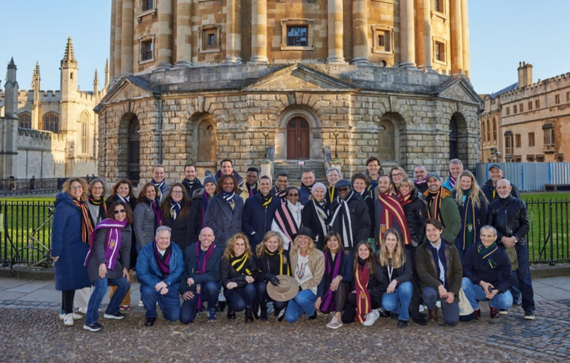

Slide 43
Notes:
Коллапс
Пррцветание
Мы создадим устойчивую систему для 10 млрд. Мы все понимаем и знаем ч
Четвертая повестка – ОТВЕТА НЕТ. ЕГО НАДО ИСКАТЬ

Slide 44
Notes:
Коллапс
Пррцветание
Мы создадим устойчивую систему для 10 млрд. Мы все понимаем и знаем ч
Четвертая повестка – ОТВЕТА НЕТ. ЕГО НАДО ИСКАТЬ

Slide 52
